Slide 1
к проекту решения Совета Осиновского муниципального образования Марксовского муниципального района Саратовской области «О бюджете Осиновского муниципального образования на 2023 год и на плановый период 2024 и 2025 годов»

Slide 2
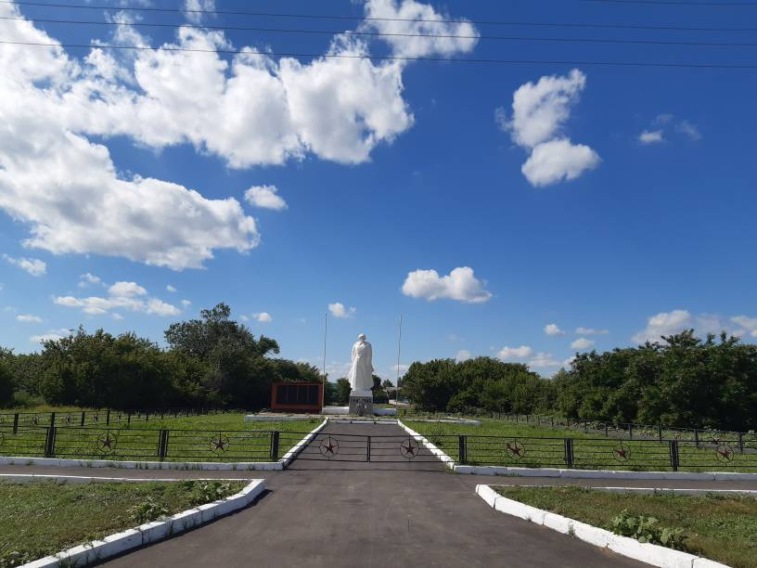
Уважаемые жители Осиновского муниципального образования!
В целях повышения прозрачности, открытости бюджета и бюджетного процесса в нашем муниципальном образовании, предоставляем вашему вниманию «Бюджет для граждан» к проекту решения Осиновского муниципального образования Марксовского муниципального района «О бюджете Осиновского муниципального образования на 2023 год и на плановый период 2024 и 2025 годов».
Проект решения размещено на сайте http://osinovskoe.mo64.ru/
Надеемся, что «Бюджет для граждан» будет для вас полезен: познакомит с информацией о доходах, расходах и их главных направлениях (распределение по муниципальным программам и общественно значимым проектам, реализуемых на территории Осиновского МО); повысит гражданский уровень общественного участия в бюджетном процессе Осиновского муниципального образования Марксовского муниципального района.
С уважением,
Глава Осиновского
муниципального образования О.В. Иванова
официальный сайт http://osinovskoe.mo64.ru/

Slide 3
Структура доходной части бюджета Осиновского муниципального образования
Доходы бюджета включают в себя:
Налоговые доходы – поступления от уплаты налогов, установленных законодательством Российской Федерации о налогах и сборах и местных налогов. Основная доля налоговых доходов приходится на налог на доходы физических лиц.
Неналоговые доходы – поступления доходов от использования муниципального имущества, от продажи имущества и иные неналоговые доходы.
Безвозмездные поступления – денежные средства поступающие из бюджета Саратовской области и бюджета Марксовского муниципального района в виде субсидий, субвенций и иных межбюджетных трансфертов (носят целевой характер), а также от физических и юридических лиц, в том числе добровольные пожертвования.
Бюджет Осиновского муниципального образования– дотационный. Дотация на выравнивание бюджетной обеспеченности за счет субвенций областного бюджета на 2023 год предусмотрена в сумме 230,7 тыс. руб.
На 2023 год предусмотрена Субсидия на обеспечение дорожной деятельности в отношении автомобильных дорог общего пользования местного значения в границах населенных пунктов сельских поселений за счет средств областного дорожного фонда в сумме 11865,0 тыс. руб.

Slide 4
Основные направления бюджетной и налоговой политики Осиновского муниципального образования на 2023 год и на плановый период 2024 и 2025 годы.
Налоговая политика.
1.Расширение налогооблагаемой базы по имущественным налогам, в том числе за счет выявления правообладателей ранее учтенных объектов недвижимости в рамках реализации Федерального закона от 30 декабря 2020 года N 518-ФЗ «О внесении изменений в отдельные законодательные акты Российской Федерации», а также путем проведения кадастровой оценки;
2.Проведение мероприятий, направленных на легализацию заработной платы, в целях увеличения поступлений налога на доходы физических лиц;
3.Привлечение инвестиций в реальный сектор экономики.
Бюджетная политика.
1.Приоритизация расходов в целях финансового обеспечения обязательств, связанных с достижением целевых показателей муниципальных программ;
2.Применение предусмотренных федеральным законодательством конкурентных способов осуществления закупок товаров, работ и услуг для обеспечения государственных и муниципальных нужд, образующих экономию бюджетных средств при сохранении качественных характеристик приобретаемых товаров, работ и услуг;
3.Обеспечение публичности информации о субсидиях, предоставляемых из бюджетов бюджетной системы с учетом актуальных требований бюджетного законодательства Российской Федерации.

Slide 5
Основные показатели социально-экономического развития Осиновского МО
№ | Показатели | Единица измерения | Отчет за 2021 г. | Ожидаемые итоги до конца 2022 года | Прогноз на 2023 год | Прогноз на 2024 год | Прогноз на 2025 год
1 | Объем валовой продукции с/х во всех категориях хозяйств в действующих ценах каждого года | тыс. руб. | 1250000 | 1945800,0 | 2157000,0 | 2287800,0 | 2422000,0
2 | Доходы, уменьшенные на величину расходов в соответствии со ст.346.5 Налогового кодекса РФ, с/х товаропроизводителей, перешедших на уплату единого с/х налога, всего | тыс. руб. | 192311,0 | 196157,0 | 200865,0 | 206489,0 | 213097,0
3 | Оборот розничной торговли, | тыс. руб. | 187528 | 207047,0 | 233776,0 | 257388,0 | 278210,0
4 | Численность работающих, всего | чел. | 459 | 447 | 451 | 455 | 463
5 | Фонд оплаты труда работающих, всего (включая данные по сотрудникам УВД, УГПС, юстиции и приравненным к ним категориям военнослужащим) | тыс. руб. | 180704,0 | 196967,0 | 218830,0 | 239843,0 | 259823,0
6 | Среднемесячная заработная плата | руб. | 32784,2 | 36758,5 | 40397,5 | 43927,2 | 46791,6
7 | Численность детей до 18 лет | чел | 794 | 782 | 771 | 759 | 741

Slide 6
Основные параметры проекта бюджета Осиновского муниципального образования
Показатели | на 2023 год, тыс. руб. | на 2024 год, тыс. руб. | на 2025 год, тыс. руб.
Доходы | 30580,6 | 17736,1 | 17849,3
Налоговые и неналоговые доходы | 17224,2 | 17416,0 | 16865,0
Безвозмездные поступления Расходы Дефицит (-) /профицит (+) Источники внутреннего финансирования дефицитов бюджета Получение бюджетных кредитов из других бюджетов бюджетной системы Российской Федерации, бюджетами сельских поселений в валюте Российской Федерации Погашение бюджетных кредитов, полученных от других бюджетов бюджетной системы Российской Федерации, бюджетами сельских поселений в валюте Российской Федерации | 13356,4 30580,6 1000,0 -1000,0 | 320,1 17736,1 | 984,3 17849,3

Slide 7
Доходы бюджета Осиновского муниципального образования
Доходная часть бюджета с учетом безвозмездных поступлений на 2023 год предусмотрена в сумме 30 580,6 тыс. руб.
Доходы бюджета на 2023 год, тыс. руб.
Структура доходной части на 2023 год, %
Налоговые и неналоговые доходы
13356,4
17224,2
Безвозмездные поступления
43,7%
56,3%

Slide 8
Налоговые доходы на 2023 год предусмотрено в сумме 16319,2 тыс. руб.

Slide 9
Неналоговые доходы на 2023 год предусмотрено в сумме 905,0 тыс. руб.

Slide 10
БЕЗВОЗМЕЗДНЫЕ ПОСТУПЛЕНИЯ
Наименование статей доходов | 2023 год, тыс. руб. | 2024 год, тыс. руб. | 2025 год, тыс. руб.
Дотации бюджетам бюджетной системы Российской Федерации | 230,7 | 240,1 | 254,3
- дотации бюджетам сельских поселений на выравнивание бюджетной обеспеченности за счет субвенций областного бюджета | 230,7 | 240,1 | 254,3
Субсидии бюджетам бюджетной системы Российской Федерации | 11865,0
-Субсидии на обеспечение дорожной деятельности в отношении автомобильных дорог общего пользования местного значения в границах населенных пунктов сельских поселений за счет средств областного дорожного фонда | 11865,0
Иные межбюджетные трансферты | 902,6 | 80,0 | 730,0
- межбюджетные трансферты, передаваемые бюджетам сельских поселений из бюджетов муниципальных районов на осуществление части полномочий по решению вопросов местного значения в соответствии с заключенными соглашениями | 70,0 | 70,0 | 70,0
-межбюджетные трансферты, передаваемые бюджетам сельских поселений на осуществление дорожной деятельности за счет средств муниципального дорожного фонда района. | 832,6
-межбюджетные трансферты, передаваемые бюджетам сельских поселений на осуществление органами местного самоуправления полномочий по утверждению генеральных планов поселений, правил землепользования и застройки, утверждению местных нормативов градостроительного проектирования в соответствии с заключенными соглашениями |  | 10,0 | 660,0
Прочие безвозмездные поступления в бюджеты муниципальных образований | 358,1
Всего | 13356,4 | 320,1 | 984,3

Slide 11
Расходы бюджета Осиновского МО
Расходы бюджета на 2023 год предусмотрены в сумме 30 580,6 тыс. руб.

Slide 12
Структура расходов по разделам и подразделам бюджета Осиновского МО
Наименование показателя | 2023 год, тыс. руб. | 2024 год, тыс. руб. | 2025 год, тыс. руб.
Общегосударственные вопросы | 7999,2 | 8858,4 | 9000,6
Функционирование законодательных (представительных) органов государственной власти и представительных органов муниципальных образований | 7879,2 | 8518,4 | 8685,6
Другие общегосударственные вопросы | 120,0 | 340,0 | 315,0
Национальная экономика | 17457,6 | 4888,0 | 5139,0
Дорожное хозяйство (дорожные фонды) | 16957,6 | 4378,0 | 4479,0
Другие вопросы в области национальной экономики | 500,0 | 510,0 | 660,0
Жилищно-коммунальное хозяйство | 4904,1 | 3770,0 | 3490,0
Коммунальное хозяйство | 2300,0 | 2200,0 | 2000,0
Благоустройство | 2604,1 | 1570,0 | 1490,0
Социальная политика | 219,7 | 219,7 | 219,7
Пенсионное обеспечение | 209,7 | 209,7 | 209,7
Социальное обеспечение | 10,0 | 10,0 | 10,0
Всего | 30580,6 | 17736,1 | 17849,3

Slide 13
Муниципальные программы Осиновского МО
Наименование показателя | 2023 год, тыс. руб. | 2024 год, тыс. руб. | 2025 год, тыс. руб.
Муниципальная программа «Развитие местного самоуправления в Осиновском муниципальном образовании» | 718,70 | 1516,1 | 734,0
Муниципальная программа "Обеспечение первичных мер пожарной безопасности Осиновского муниципального образования " | 15,0 | 15,0 | 15,0
Муниципальная программа "Ремонт и содержание автомобильных дорог местного значения и искусственных сооружений на них в границах Осиновского муниципального образования " | 16957,6 | 4378,0 | 4479,0
Муниципальная программа "Территориальное развитие (градостроительство и землеустройство) Осиновского муниципального образования Марксовского муниципального района " | 0 | 10,0 | 660,0
Муниципальная программа «По обеспечению питьевой водой населения Осиновского муниципального образования » | 2300,0 | 2200,0 | 2000,0
Муниципальная программа "Устойчивое развитие сельских территорий Осиновского муниципального образования " | 1036,0 | 940,0 | 940,0
Муниципальная программа "Благоустройство населенных пунктов Осиновского муниципального образования " | 1068,1 | 150,0 | 50,0
Муниципальная программа "Социальная поддержка отдельных категорий граждан, проживающих в Осиновском муниципальном образовании " | 10,0 | 10,0 | 10,0
Всего: | 22105,4 | 9219,1 | 8888,0

Slide 14
Источники финансирования дефицита бюджета Осиновского муниципального образования на 2023 год и на плановый период 2024 и 2025 годов
Наименование источника внутреннего финансирования дефицита бюджета | Сумма
 | на 2023 год | на 2024 год | на 2025 год
2 | 3 | 4 | 5
Источники внутреннего финансирования дефицитов бюджетов | 0,0
Бюджетные кредиты от других бюджетов бюджетной системы Российской Федерации | 0,0
Получение кредитов от других бюджетов бюджетной системы Российской Федерации | 1000,0
Получение кредитов от других бюджетов бюджетной системы Российской Федерации бюджетами поселений в валюте Российской Федерации | 1000,0
Погашение бюджетных кредитов, полученных от других бюджетов бюджетной системы Российской Федерации в валюте Российской Федерации | -1000,0
Погашение бюджетных кредитов, полученных от других бюджетов бюджетной системы Российской Федерации бюджетами поселений в валюте Российской Федерации | -1000,0
Изменение остатков средств на счетах по учету средств бюджета | 0,0
Уменьшение остатков средств бюджетов | 0,0
Уменьшение прочих остатков средств бюджетов | 0,0
Уменьшение прочих остатков денежных средств бюджета муниципального образования | 0,0

Slide 15
Комитет финансов администрации Марксовского муниципального района Адрес: 413090, Саратовская область,
г. Маркс, пр. Ленина, д. 20 Электронная почта: fo33marks@mail.ru График работы: с 8.00 до 17.00
(обед с 13.00 до 14.00) Ответственные за формирование бюджета для граждан: - председатель комитета финансов Чалбушева Светлана Валентиновна,
телефон 8 (84567) 5-12-03; - отдел местных бюджетов, телефон
8 (84567) 5-14-47, 5-50-29.
СПАСИБО ЗА ВНИМАНИЕ!

